Slide 1
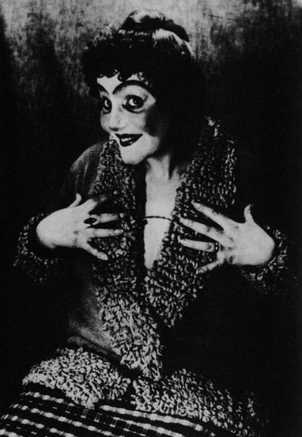
Тьотя Мотя- героїня твору
“МИНА МАЗАЙЛО”
Автор Микола Куліш

Slide 2
Образ тітки Моті
«Тьотя Мотя» вийшла за межі твору та пішла у народ як прізвисько. Це груба, неосвічена жінка, ворожо налаштована до всього українського.

Slide 3
Проте на рідкість вперта у своїх поглядах та не соромиться їх висловлювати. Вона за походженням також українка, проте вважає себе «руською», а українську мову – «австріяцькою вигадкою», не визнає руськими галичан.

Slide 4
Риси характеру:
Саркастична
Гостра на язик
Груба
Ворожо налаштована до всього українського

Slide 5
Відомі репліки:
«Краще бути ізнасілованной, нєжелі украінізірованной»
«навіщо ви нам іспортілі город?»

Slide 6
Бездоганна логіка:
«Доводи? Будь ласка, — доводи. Да єтого не может бить, потому што єтого не может бить нікада»

Slide 7
всі ці кумедні та водночас сумні моменти якнайкраще характеризують образ тітки Мотрі.

Slide 8
Та й у її агресивній «руськості» автор винахідливо пробиває велику дірку: коли Уля розповідає про «український стандарт» жіночої краси, тітка тишком міряє довжину своїх ніг – чи досить довгі?

Slide 9


